Slide 1
Глобальні проблеми людства.

Slide 2
Основні групи проблем:
Забруднення природи
Не контрольована демографічна ситуація
Тероризм та торгівля зброєю
Торгівля людьми
Епідемії
Вичерпування питної води та ресурсів
Знищення тварин і рослин

Slide 3
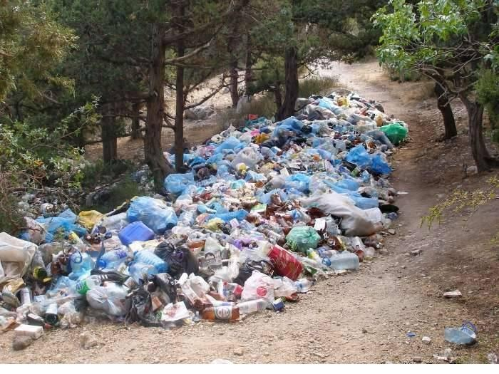
Сміття – монстр цивілізації!

Slide 4
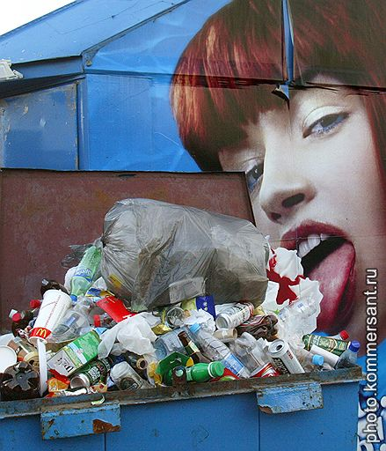
За оцінками дослідників, в біосферу надходить щорічно близько 20-30 млрд. т. твердих відходів, з них 50-60 % органічних сполук, а у вигляді кислотних агентів газового або аерозольного характеру - близько 1 млрд. т

Slide 5
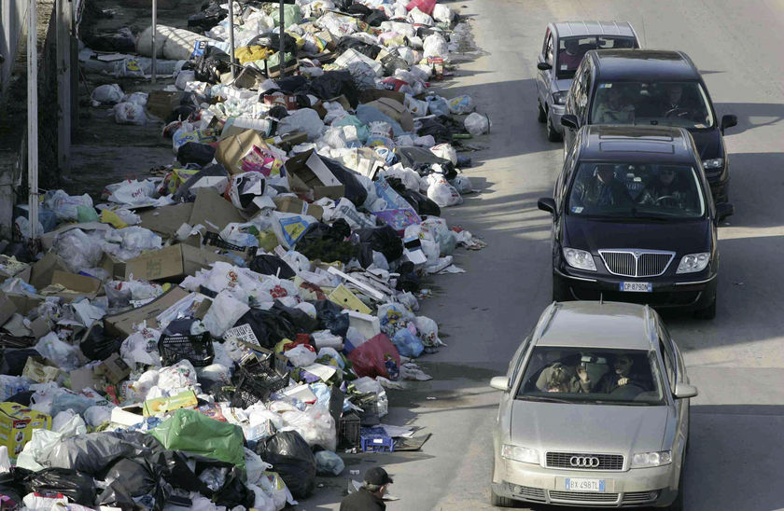

Slide 6
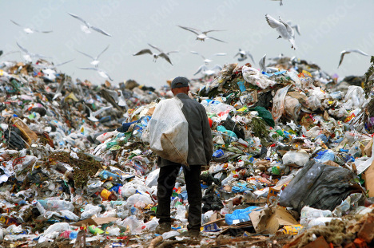

Slide 7
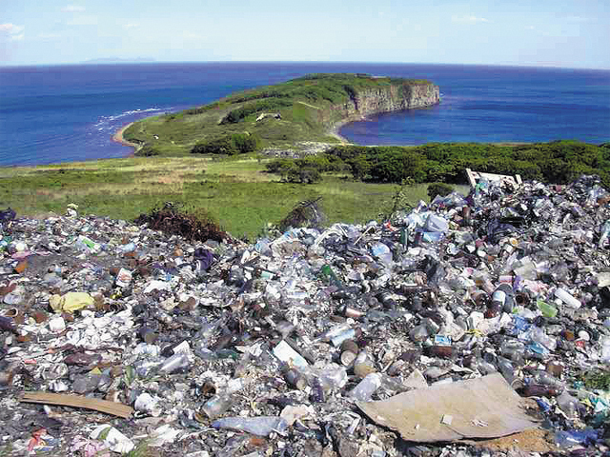

Slide 8
Енергетична і сировинна проблема
Глобальна проблема забезпечення людства паливом і сировиною. Проблема викликана: - виснаженням розроблюваних родовищ вугілля, нафти, залізних та інших руд; - обмеженістю розвіданих запасів нафти і природного газу; - відкриттям та видобутком корисних копалин в найгірших у порівнянні з колишніми умовах; - збільшенням територіального розриву між районами видобутку і споживання корисних копалин та ін Вирішення енергетичної і сировинної проблеми полягає в ресурсозбереженні і в пошуках нових технологій, що дозволяють використовувати раніше малодоступні

Slide 9
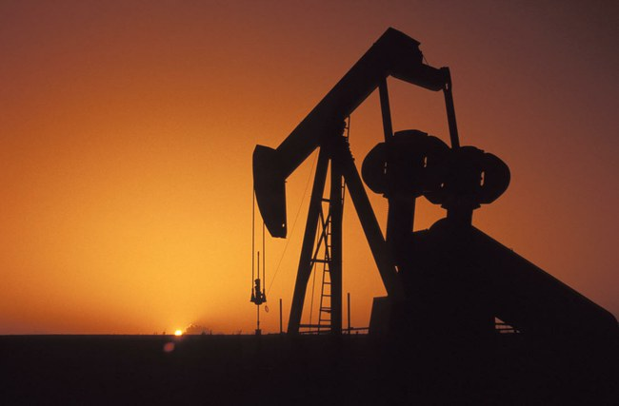

Slide 10
На свої потреби людство використовує головним чином прісні води. Їх обсяг складає трохи більше 2% гідросфери. В Європі і Азії, де проживає 70% населення світу, зосереджено лише 39% річкових вод. Загальне споживання річкових вод зростає з року в рік у всіх районах світу. З початку нинішнього століття споживання прісної води зросло в 6 разів, а в найближчі кілька десятиліть зросте ще щонайменше в 1,5 рази.

Slide 11
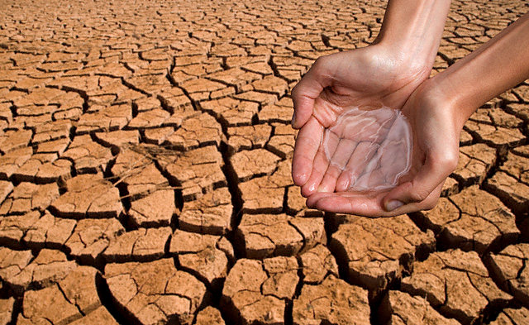

Slide 12
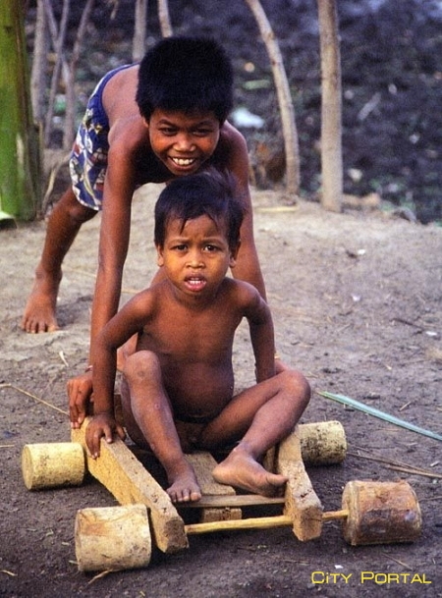
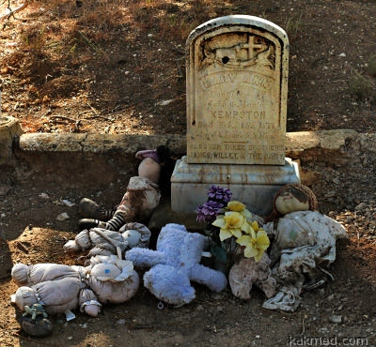
Безконтрольна народжуваність
Неконтрольована народжуваність в країнах третього світу, веде до голоду і надзвичайно високої дитячої смертності.

Slide 13
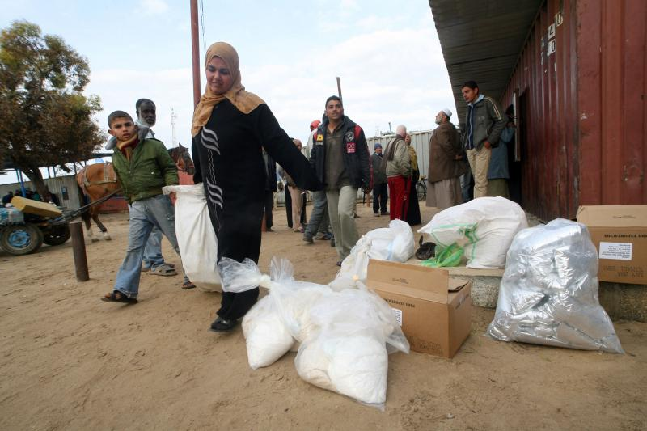
Гуманітарна допомога
Міжнародні організації та розвинуті країни світу надають голодуючим країнам Африки посильну гуманітарну допомогу.

Slide 14
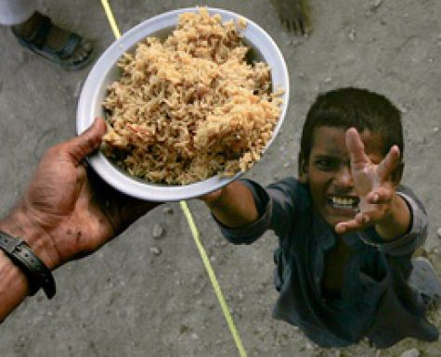
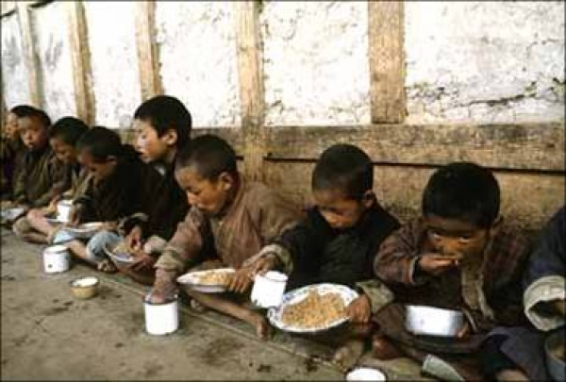

Slide 15
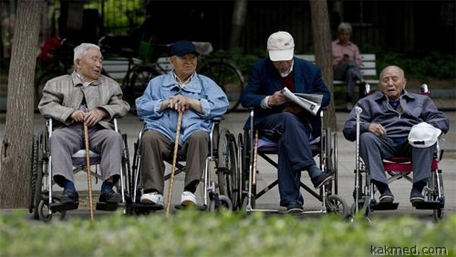
Демографічна криза
Не менш напружена ситуація в розвинених країнах. Адже там - демографічна криза! Розвинені країни світу стрімко старіють!

Slide 16
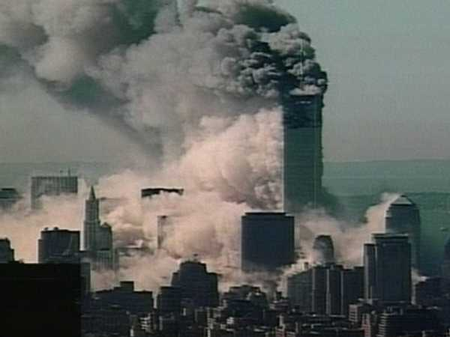
Тероризм - ганьба і біль людства!

Slide 17
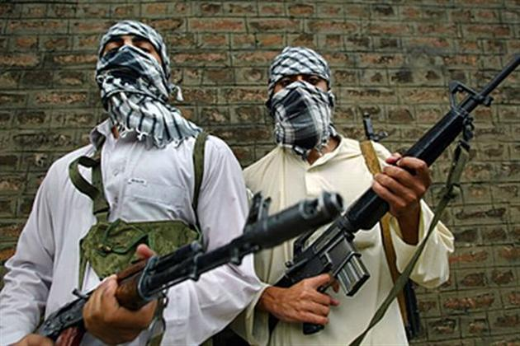

Slide 18
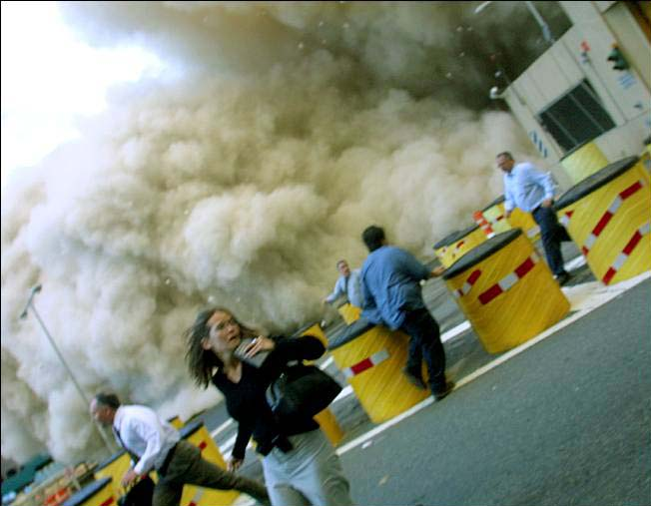
Хто стає жертвами? На це питання є проста відповідь: Жертви терористів ми з вами. Немає нічого святого у цих людей. Вони вже давно забули, за що борються!

Slide 19
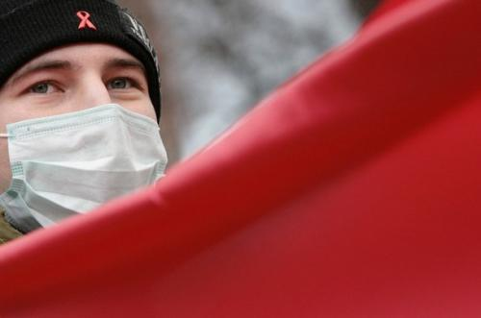
Глобальні епідемії
Нові страшні захворювання оточують людство. Це СНІД, атипова пневмонія, гепатит В, пташиний і свинячий грип. Дуже гостро стоїть проблема онкологічних захворювань.

Slide 20
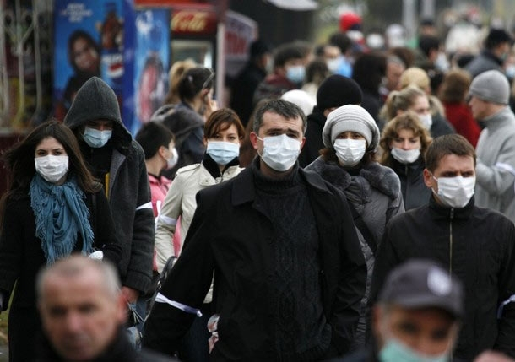

Slide 21
Стали люди сильными, как боги,
И судьба Земли у них в руках,
Но темнеют страшные ожоги
У земного шара на боках.
Мы давно освоили планету,
Широко шагает новый век.
На Земле уж белых пятен нету.
Черные…
Сотрешь ли, человек?

